Slide 1

Seminário:
Atenção às Pessoas em Situação de Violência Sexual
Notificação - Vigilância em Saúde: informação para a ação
Departamento de Vigilância de Doenças e Agravos não transmissíveis e Promoção da Saúde
Coordenação Geral de Doenças e Agravos não Transmissíveis
Área Técnica de Vigilância e Prevenção de Violências e Acidentes
Secretaria de Vigilância em Saúde
Ministério da Saúde
Cheila Marina de Lima
Florianópolis, 27 de abril de 2015

Slide 2
Algumas considerações

Slide 3
Conceitos
Portaria GM/MS nº 1378, de 09 de julho de 2013
(Regulamenta as responsabilidades e define diretrizes para execução e financiamento das ações de Vigilância em Saúde pela União, Estados, Distrito Federal e Municípios, relativos ao Sistema Nacional de Vigilância em Saúde e Sistema Nacional de Vigilância Sanitária)
A Vigilância em Saúde constitui um processo contínuo e sistemático de coleta, consolidação, análise e disseminação de dados sobre eventos relacionados à saúde, visando o planejamento e a implementação de medidas de saúde pública para a proteção da saúde da população, a prevenção e controle de riscos, agravos e doenças, bem como para a promoção da saúde

Slide 4
Princípios Gerais
As ações de Vigilância em Saúde abrangem toda a população brasileira e envolvem práticas e processos de trabalho voltados para:
a vigilância da situação de saúde da população, com a produção de análises que subsidiem o planejamento, estabelecimento de prioridades e estratégias, monitoramento e avaliação das ações de saúde pública
a detecção oportuna e adoção de medidas adequadas para a resposta às emergências de saúde pública
a vigilância, prevenção e controle das doenças transmissíveis
a vigilância das doenças crônicas não transmissíveis, dos acidentes e violências

Slide 5
VIGILÂNCIA
Dados
Análise
Informação
Disseminação
Monitoramento
INTERVENÇÃO

Slide 6
Análise de Situação de Saúde
Utilização das informações em saúde para planejamento de ações e tomada de decisões;
Identifica os equipamentos sociais existentes no território;
Apoia o monitoramento e avaliação das ações de saúde

Slide 7
Magnitude das violências e acidentes

Slide 8
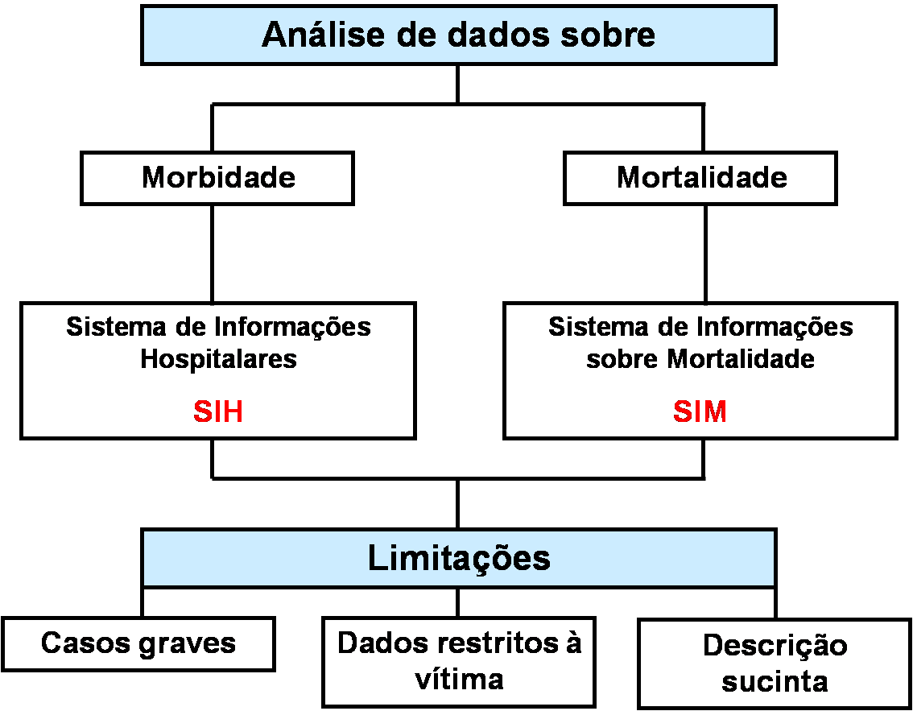
Vigilância de Causas Externas

Slide 9
Mortalidade Geral – Brasil

Slide 10
Principais causas externas de morte segundo faixa etária, Brasil, 2012
 | Faixa etária (anos)
 | <1 | 1-4 | 5-9 | 10-14 | 15-19 | 20-29 | 30-39 | 40-49 | 50-59 | 60+ | Total
1ª | Asfixia 578 | AT 418 | AT 549 | AT 848 | Agressões 9106 | Agressões 20966 | Agressões 12697 | AT 7190 | AT 5346 | Quedas 7844 | Agressões 56337
2ª | Agressões 118 | Afogamento 418 | Afogamento 279 | Agressões 728 | AT 3805 | AT 11557 | AT 9160 | Agressões 6307 | Agressões 2928 | AT 6761 | AT 46051
3ª | AT 110 | Asfixia 102 | Agressões 122 | Afogamento 433 | Afogamento 715 | Suicídio 2225 | Suicídio 2248 | Suicídio 1899 | Suicídio 1453 | Agressões 2136 | Quedas 11649
4ª | Quedas 53 | Agressões 81 | Quedas 50 | Suicídio 117 | Suicídio 675 | Afogamento 977 | Afogamento 782 | Quedas 1105 | Quedas 1290 | Suicídio 1670 | Suicídio 10321
5ª | Afogamento 31 | Quedas 68 | Asfixia 38 | Expos corr elétr 61 | Intervenção legal 231 | Quedas 393 | Quedas 664 | Afogamento 743 | Afogamento 480 | Asfixia 1231 | Afogamento 5385
6ª | Complicação cirurg. 17 | Exp. à fumaça 65 | Exp. corr elétr 37 | Quedas 49 | Exp. corr elétr 115 | Exp. acidental 340 | Exp. acidental 318 | Exp. acidental 299 | Exp. acidental 261 | Exp. acidental 811 | Asfixia 2752
AT - Acidente de transporte (terrestre e aquático)
Exp. Natureza - exposição a forças da natureza
Exp. Acidental - exposição acidental a outros fatores e aos NE.
Fonte: SIM/SVS/MS
Fonte: MS/SVS/CGIAE-SIM

Slide 11

Quem são as possíveis vítimas? Possíveis agressores (as)? Onde? Quando? Tipos de Violências? Encaminhamento Rede? ...

Slide 12
Vigilância de Violências e Acidentes – VIVA - no SUS

Slide 13
Objetivo
Objetivo Geral:
Conhecer a magnitude e a gravidade das violências por meio da produção e difusão de informações epidemiológicas e definir políticas públicas de enfrentamento como estratégias e ações de intervenção, prevenção, atenção e proteção às pessoas em situação de violência.
Objetivos Específicos:
Identificar e monitorar os casos de violência notificados;
Caracterizar e monitorar o perfil da violência segundo características da vítima, da ocorrência e do provável autor(a) da agressão;
Identificar fatores de risco e proteção associados à ocorrência da violência;
Identificar áreas de maior vulnerabilidade para ocorrência de violência;
Monitorar os encaminhamentos para a rede de atenção e proteção integral;
Intervir nos casos a fim de prevenir consequências das violências e encaminhar para a rede de atenção e proteção.
Implantar/Implementar políticas públicas de enfretamento das violências e promoção da cultura de paz.

Slide 14

SISTEMA DE
VIGILÂNCIA DE VIOLÊNCIAS E ACIDENTES

Slide 15
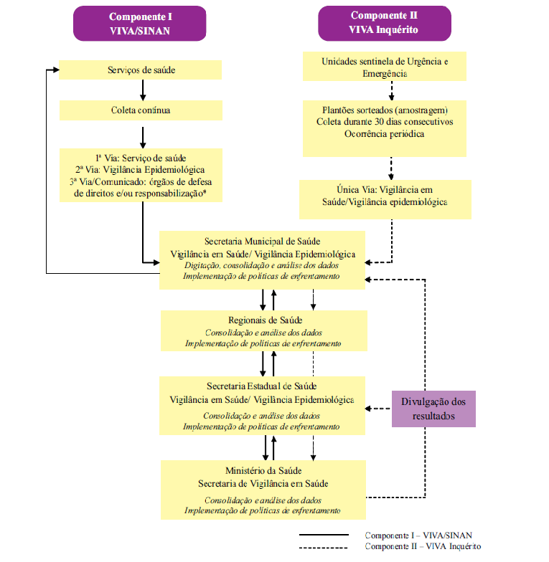
*Em caso de violência contra crianças e adolescentes encaminhar comunicado sobre o evento notificado para os órgãos de defesa de direitos (Conselho Tutela ou Ministério Público). Mediante casos de violência contra pessoas idosas encaminhar comunicado sobre o evento notificado para os órgãos de defesa de direitos (Ministério Público ou Conselho do Idoso) ou para os órgãos de responsabilização (Delegacias Especializadas)

Slide 16
Algumas referências

Slide 17
Violência:
Inserção na agenda do Setor Saúde
Brasil (SUS)
2001
Mundo (OMS)
2002
Abordagem na intervenção: multi/interdisciplinar e intersetorial
Papel do setor saúde: ações de prevenção, vigilância, atenção e promoção da saúde
“Uso intencional de força física ou do poder, real ou em ameaça, contra si próprio, contra outra pessoa, ou contra um grupo ou uma comunidade que resulte ou possa resultar em lesão, morte, dano psicológico, deficiência de desenvolvimento ou privação”
“Política Nacional de Redução da Morbimortalidade por Acidentes e Violências”

Slide 18

Reforçando as referências legais Notificação compulsória
Lei nº 8.069/1990 - Estatuto da Criança e Adolescente
Lei no 10.778/2003 - Notificação de Violência contra Mulher
Lei nº 10.741/2003 - Estatuto do Idoso, modificada pela Lei nº 12.461, de 26 de julho de 2011
Portaria Nº 1.271, de 06 de Junho de 2014 - Violência doméstica, sexual e/ou outras violências na lista de notificação compulsória. E inclui Violência Sexual e Tentativa de Suicídio na lista de notificação imediata (em até 24 horas pelo município).

Slide 19
Portaria nº 1271 de 06 de junho de 2014
Revogou a Portaria 104/2011 e estabelece a notificação imediata (em menos de 24 horas) para violência sexual e tentativa de suicídio, em âmbito municipal
Violência Sexual - agilizar o atendimento a vítima e seu acesso à contracepção de emergência e às medidas profiláticas de acordo com o preconizado na Norma Técnica Prevenção e Tratamento dos Agravos Resultantes da Violência Sexual contra Mulheres e Adolescentes (Ministério da Saúde, 2011) em até 72 horas da agressão (mais precocemente possível).
Tentativa de Suicídio - Tomada rápida de decisão, como o encaminhamento e vinculação do paciente aos serviços de atenção psicossocial, de modo a impedir que um caso de tentativa de suicídio se concretize.

Slide 20
Destaque
Portaria Interministerial nº 01, de 06 de fevereiro de 2015 (SDH, MJ, MS, SGPR e SPM)
Institui a Comissão Interministerial de Enfrentamento à Violência contra Lésbicas, Gays, Bissexuais, Travestis e Transexuais (CIEV-LGBT).

Slide 21
Destaque
Lei nº 13.104, de 09 de março de 2015
Altera o art. 121 do Decreto-Lei nº 2.848, de 7 de dezembro de 1940 - Código Penal, para prever o feminicídio como circunstância qualificadora do crime de homicídio, e o art. 1º da Lei nº 8.072, de 25 de julho de 1990, para incluir o feminicídio no rol dos crimes hediondos.

Slide 22
Destaque
Portaria Interministerial nº 288, de 25 de março de 2015 (SPM, MJ e MS)
Estabelece orientações para a organização e integração do atendimento às vítimas de violência sexual pelos profissionais de segurança pública e pelos profissionais de saúde do Sistema Único de Saúde (SUS) quanto à humanização do atendimento e ao registro de informações e coleta de vestígios.
Observação: articulação e integração entre vigilância e atenção

Slide 23
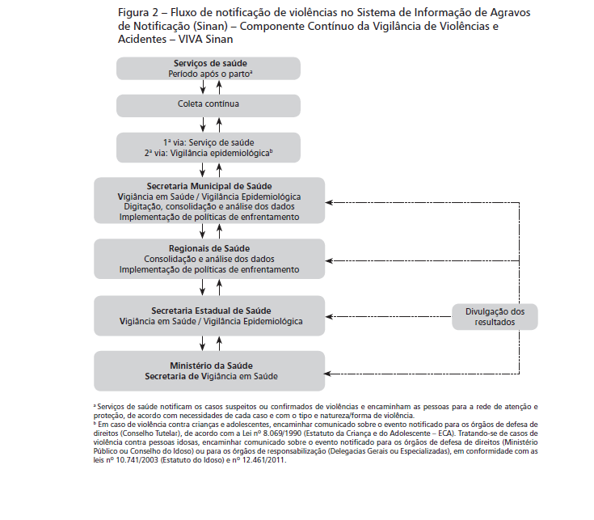
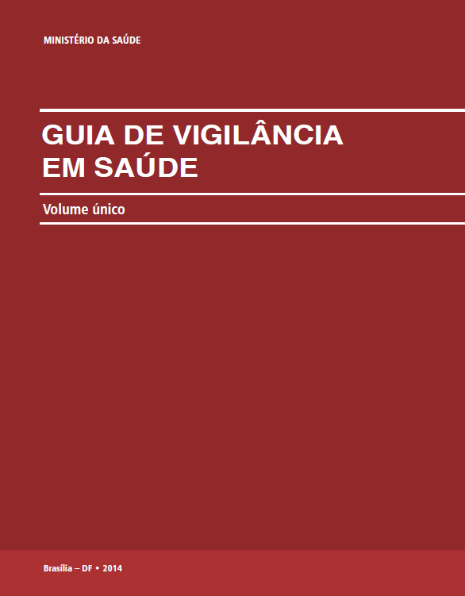
Guia de Vigilância
Outro destaque

Slide 24
Objeto de Notificação

Slide 25
Casos suspeitos ou confirmados
Homens e Mulheres em todos os ciclos de vida
doméstica (intrafamiliar)
sexual
autoprovocada
tráfico de pessoas
trabalho escravo
trabalho infantil
intervenção legal
tortura
Violência comunitária (extrafamiliar)
Notificar violências contra:
Crianças, Adolescentes, Mulheres, Pessoas idosas, violências por motivação homo/lesbo/transfóbica, indígenas, pessoas com deficiências

Slide 26
SINAN Versão 5.0
Ficha de Notificação de Violência Interpessoal/Autoprovocada

Slide 27
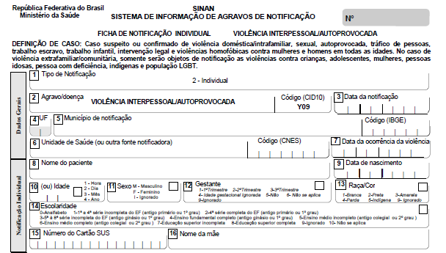
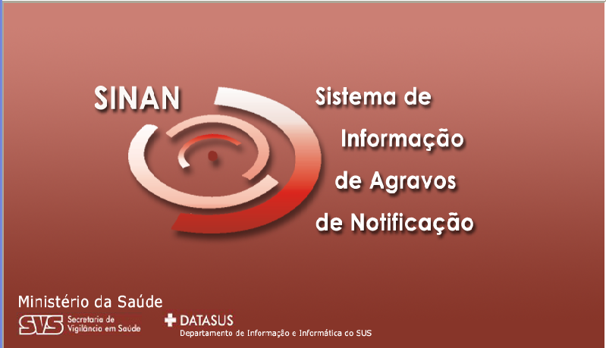

VIVA /SINAN
Fichas de Notificação e Instrumento de Entrada de Dados

Slide 29
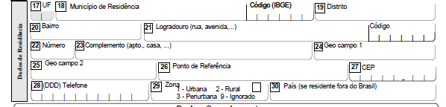

Slide 30
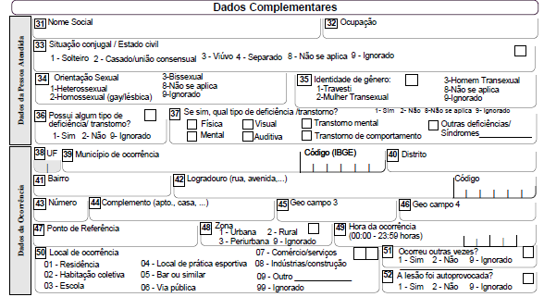

Slide 31
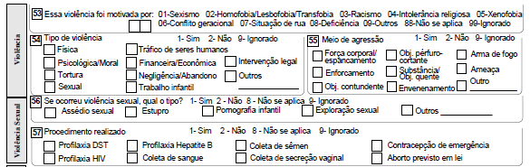

Slide 32
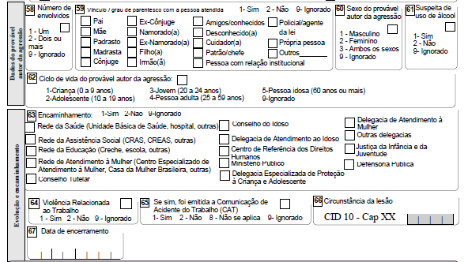

Slide 33
Sinan 5.1

Slide 34
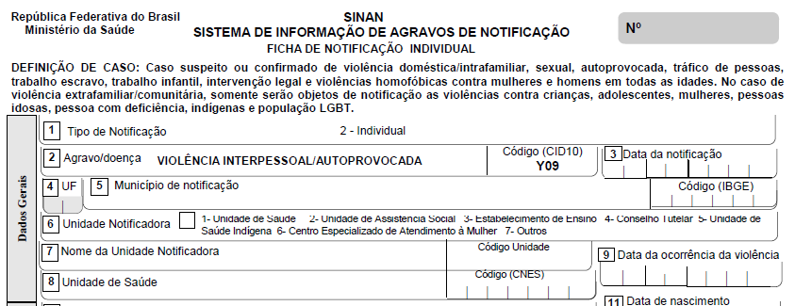
FICHA DE NOTIFICAÇÃO SINAN VERSÃO 5.1
Em discussão com Conass e Conasems
Em fase de homologação
Inserção das unidades notificadoras de outros setores na ficha

Slide 35
Alguns resultados

Slide 36
Número de Unidades Notificantes e Número de Notificações de Violência doméstica, sexual e/ou outras violências, Brasil, 2010 a 2014*
FONTE: VIVA /SINAN SVS/MS. Os dados dos anos de 2013 e 2014 são preliminares, sujeitos a alterações.

Slide 37
Notificações de violência doméstica, sexual e/ou outras violências em mulheres. Brasil, 2010 a 2014*
%
FONTE: VIVA /SINAN SVS/MS. Os dados dos anos de 2013 e 2014 são preliminares, sujeitos a alterações.

Slide 38
Notificações de violência doméstica, sexual e/ou outras violências em mulheres, por faixa etária. Brasil, 2010 a 2014*
FONTE: VIVA /SINAN SVS/MS. Os dados dos anos de 2013 e 2014 são preliminares, sujeitos a alterações.

Slide 39
Proporção de notificações de violência doméstica, sexual e/ou outras violências em mulheres, por escolaridade. Brasil, 2010 a 2014*
Anos de estudo
FONTE: VIVA /SINAN SVS/MS. Os dados dos anos de 2013 e 2014 são preliminares, sujeitos a alterações.

Slide 40
Proporção de notificação de violência doméstica, sexual e/ou outras violências em mulheres, segundo raça/cor. Brasil, 2010 a 2014*
FONTE: VIVA /SINAN SVS/MS. Os dados dos anos de 2013 e 2014 são preliminares, sujeitos a alterações.

Slide 41
Proporção de notificação de violência doméstica, sexual e/ou outras violências em mulheres, por tipo de violência. Brasil, 2010 a 2014*
FONTE: VIVA /SINAN SVS/MS. Os dados dos anos de 2013 e 2014 são preliminares, sujeitos a alterações.

Slide 42
Proporção de notificação de violência doméstica, sexual e/ou outras violências em mulheres, segundo local de ocorrência. Brasil, 2010 a 2014*
FONTE: VIVA /SINAN SVS/MS. Os dados dos anos de 2013 e 2014 são preliminares, sujeitos a alterações.

Slide 43
Proporção de notificação de violência doméstica, sexual e/ou outras violências em mulheres, segundo provável autor de agressão. Brasil, 2010 a 2014*
FONTE: VIVA /SINAN SVS/MS. Os dados dos anos de 2013 e 2014 são preliminares, sujeitos a alterações.

Slide 44
Proporção de notificação de violência doméstica, sexual e/ou outras violências em mulheres, segundo violência de repetição. Brasil, 2010 a 2014*
FONTE: VIVA /SINAN SVS/MS. Os dados do ano de 2012 são preliminares, sujeitos a alterações.

Slide 45
Relembrando...

Slide 46
Notificação
Notificação é a comunicação da ocorrência de determinada doença ou agravo (violência, acidentes, outros agravos) à saúde, feita à autoridade sanitária por profissionais de saúde ou qualquer cidadão, para fins de adoção de medidas de intervenção pertinentes. Embora não seja o único, historicamente a notificação tem se constituído no principal instrumento da vigilância (Brasil, 2010)
Portaria MS/GM nº 1271 de 06/06/2014: “Art. 3º A notificação compulsória é obrigatória para os médicos, outros profissionais de saúde ou responsáveis pelos serviços públicos e privados de saúde, que prestam assistência ao paciente, em conformidade com o art. 8º da Lei nº 6.259, de 30 de outubro de 1975 (que dispõe sobre a organização das ações de Vigilância Epidemiológica, sobre o Programa Nacional de Imunizações, estabelece normas relativas à notificação compulsória de doenças, e dá outras providências).”

Slide 47
Notificação
Portaria MS/GM nº 1271 de 06/06/2014: notificação compulsória: comunicação obrigatória à autoridade de saúde, realizada pelos médicos, profissionais de saúde ou responsáveis pelos estabelecimentos de saúde, públicos ou privados, sobre a ocorrência de suspeita ou confirmação de doença, agravo ou evento de saúde pública, descritos no anexo, podendo ser imediata ou semanal

Slide 48
NOTIFICAÇÃO COMPULSÓRIA
Notificação: dar conhecimento
Compulsória: obriga a dar conhecimento de alguma coisa para alguém
Notificação constitui poderoso instrumento de proteção e medida que permite articular ações solidárias e reconstruir relações afetivas.

Slide 49
Desafios...

Slide 50
Implementação de Políticas de Enfretamento das Violências pelo Setor Saúde
Desafios
Articulação Intra e Intersetorial
Integralidade da Atenção – Trabalho em Redes
Promoção da Saúde e da Promoção da Cultura de Paz

Slide 51
Vigilância de Violências – VIVA: notificação
Dispositivo disparador de processos – instrumento de gestão:
Visibilidade ao problema
Articulação intrasetorial
Organização dos serviços de saúde
Articulação intersetorial
Formação de redes de atenção e proteção às pessoas em situação de violências
GARANTIA DE DIREITO E CIDADANIA

Slide 52
Para Refletir!
Como a notificação de violências interpessoais e autoprovocadas pode apoiar na definição de prioridades locais?

Slide 53
Por fim...

Slide 54
...
Para Nelson Mandela “O século XX será lembrado como um século marcado pela violência”, deixando um legado de tecnologias de destruição em massa “a serviço de ideologias do ódio”, que elevaram a destruição a níveis sem precedentes.
Mandela também destaca que “Menos visível é o legado do dia-a-dia, o sofrimento individual. É a dor de crianças que são abusadas por pessoas que deveriam protegê-las, as mulheres feridas ou humilhadas por parceiros violentos, idosos e pessoas maltratadas por seus cuidadores, jovens que são maltratados por outros jovens e pessoas de todas as idades que auto infligem violência. Este sofrimento - e há muitos mais exemplos que eu poderia dar - é um legado que se reproduz, assim como as novas gerações aprendem com a violência de gerações passadas, como vítimas aprendem com seus algozes, e como as condições sociais e econômicas que geram a violência continuam a reproduzir-se. Nenhum país, nenhuma cidade, nenhuma comunidade está imune. Mas, também, não estamos impotentes contra ele.”
...

Slide 55

A paz é possível!

Slide 56
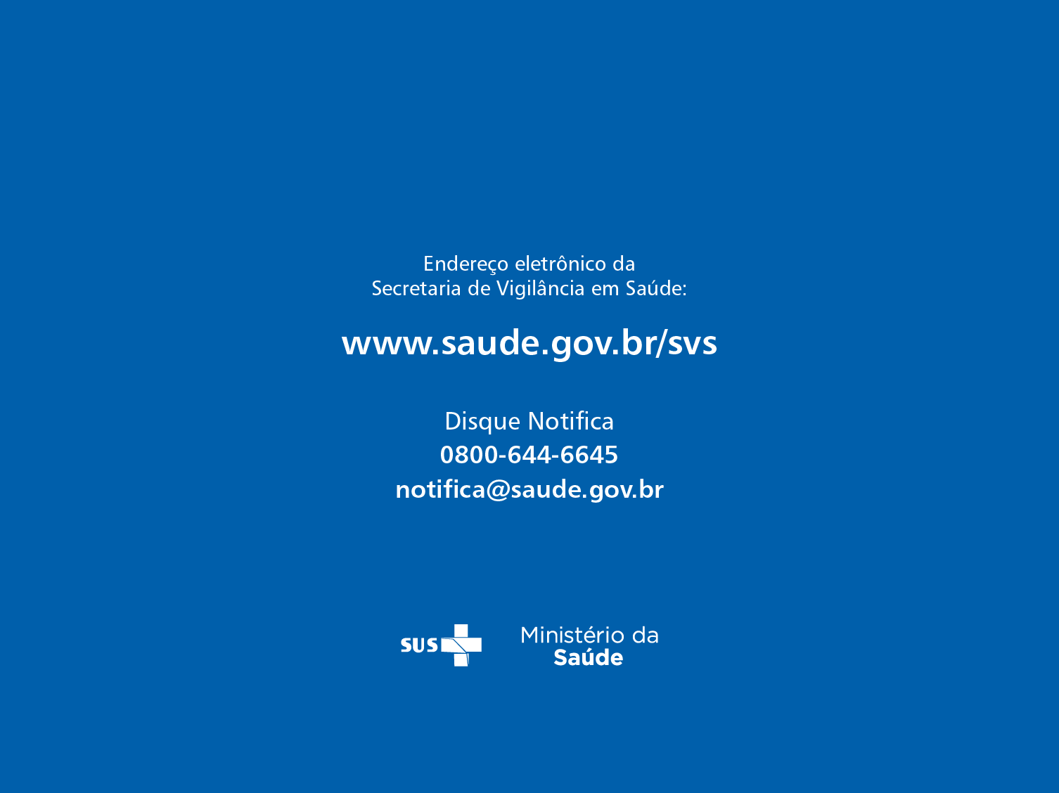
Obrigada !
r
61 3315-7720
cgdant@saude.gov.br

